Slide 2
Förskoleinfo svenskspråkig förskoleundervisning läsåret 2021-22

Slide 3
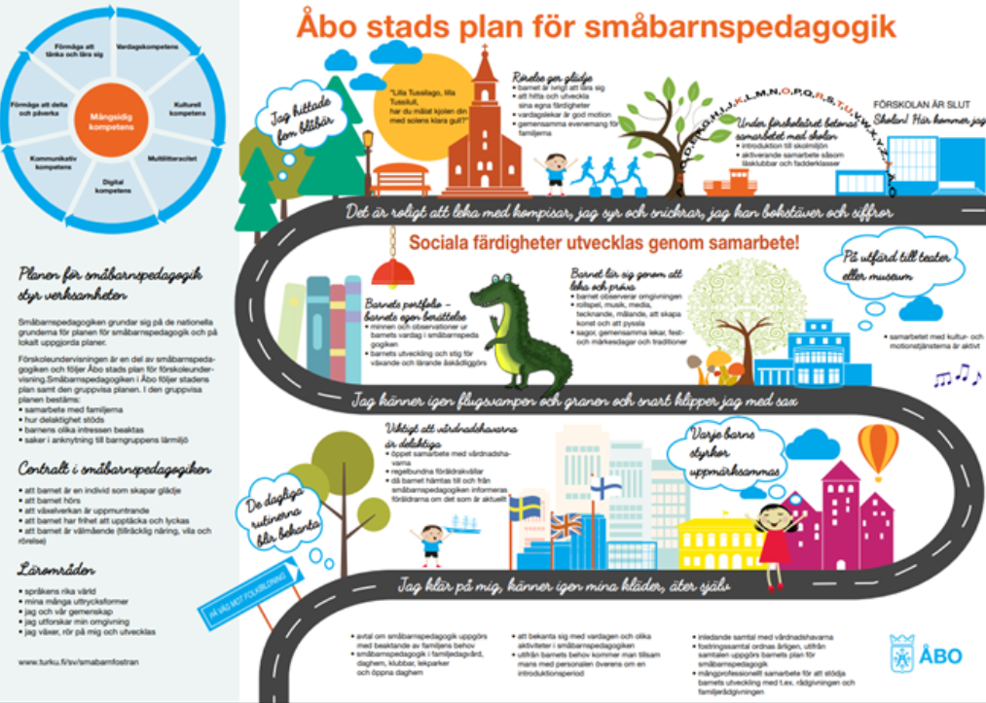
För att blivande förskolebarnet kan bekanta sig med förskolan har vi skapat videomaterial till våra enhetsvisa sidor på Pedanet.
Vi använder Pedanet både på dagis och förskola för att synliggöra verksamheten, dokumentera och informera. Du hittar oss på adressen https://peda.net/turku/barnen
Använd dig gärna av Google Chrome, observera att sidorna fungerar dåligt med Internet Explorer.

Slide 4
Verksamhetsställen och maximala antalet platser 2021-22
Braheskolas förskola, Djupdikesvägen 27
40 förskoleplatser, två grupper. (Vid behov kan grupperna vara blandgruppper med 5 och 6-åringar)
Cygnaeus förskola, Aningaisgatan 7, 4 vån. (Aningais skolhus, Åbo Yrkessinstitut)
54 förskoleplatser, 3 grupper, varav en förminskad grupp
Sirkkala förskola, Kärsämäkivägen 11
- 40 förskoleplatser, 2 grupper

Slide 5
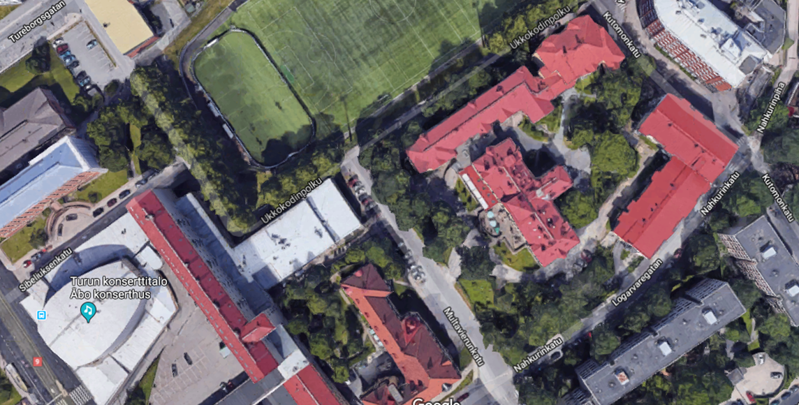
Cygnaeus förskola
Ingång till förskolan

Slide 6
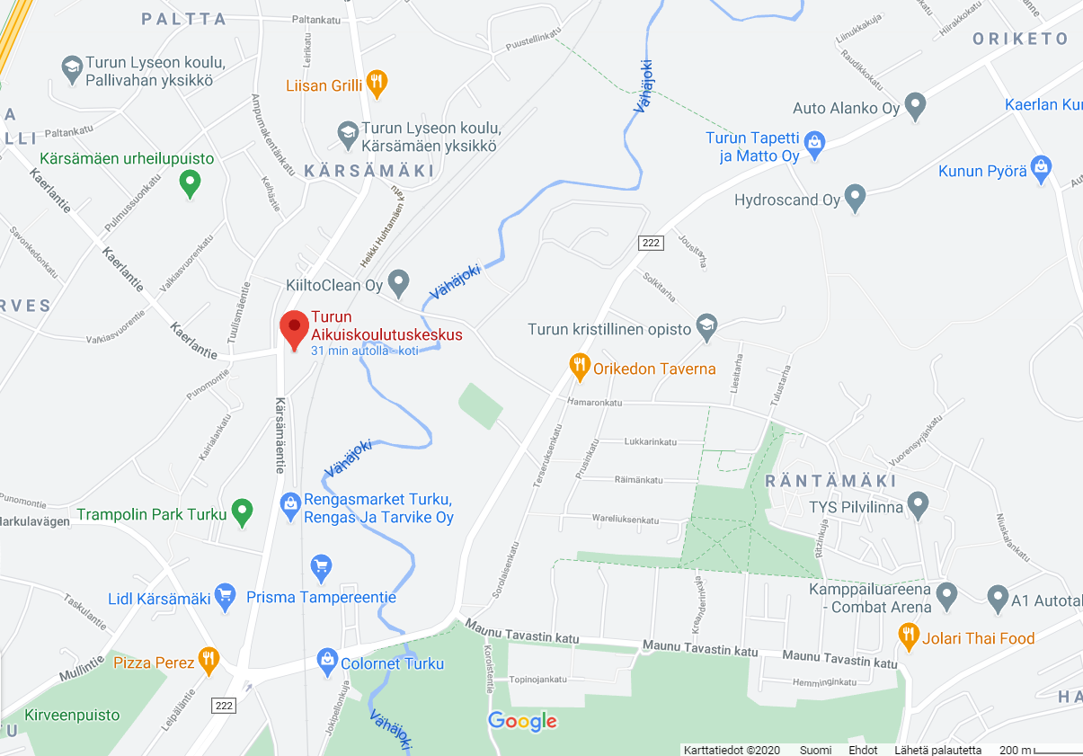
Sirkkala förskola

Slide 7
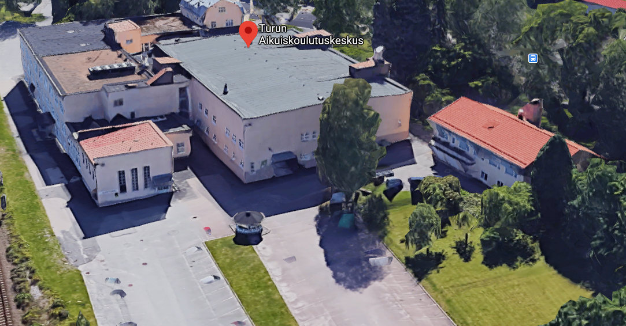
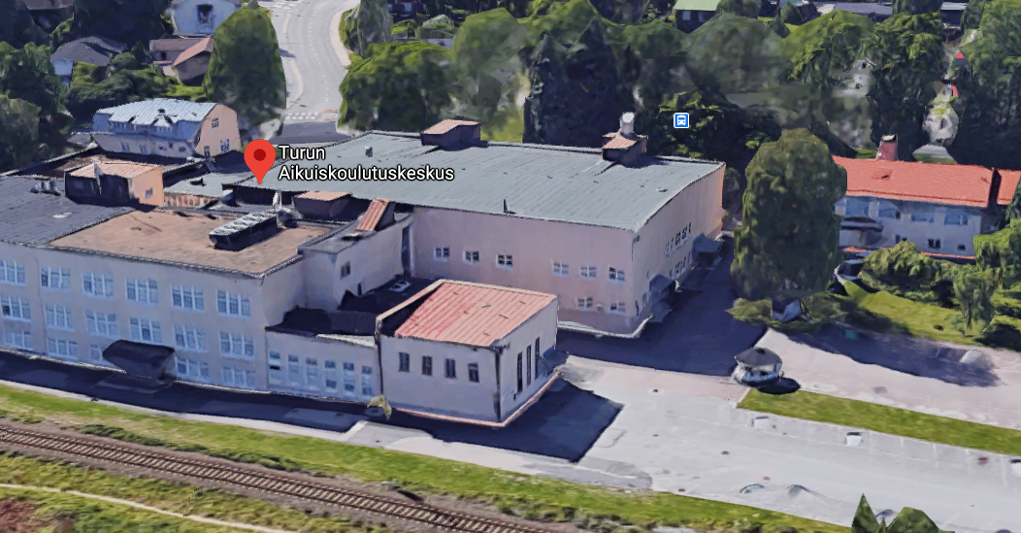
Sirkkala förskola
1
BILD 1
Ingång till våning 2. Separat restaurangbyggnad syns på höger sida.
BILD 2
Andra bilden är från nedre gården, med ingång till våning 1.
En skild plan för gården finns och fastighetsavdelningen kommer att förverkliga en rast- och lekgård vid sidan om fastigheten.
2

Slide 8
Elektronisk anmälan till förskolan
Anmälningstid 4-24.1.2021
Anmälan görs elektroniskt via www.turku.fi/forskola
På web-sidan även ytterligare information gällande förskolans elevupptagning.
Förskolebesluten skickas hem till alla blivande förskolebarn samtidigt.
Vänligen bekräfta förskoleplatsen till förskolans föreståndare senast två veckor efter att ni mottagit beslutet.
Förskolebarnen har rätt till plats i den förskola till vilket barnet hör enligt elevupptagningsområden som finns inom den grundläggande utbildningen. I fall att det finns plats i förskolan efter förstahandsantagningen kan förskolebarn antas genom andrahandsantagning enligt särskilda kriterier.
Kolla eget upptagningsområde från stadens karta

Slide 9
Elevupptagningsområde
(beslut SSNFU 26.9.2013)
Cygnaeus skola: Områden väster och norr om Aura å.
Sirkkala skola: Områden söder och öster om Aura å med följande undantag: ett område väster om gatulinjen Martinsgatan-Kungsgårdsvägen-Uittamovägen samt Uittamo och Katarina.
Braheskolan: Områden söder och väster om Aura å, väster om gatulinjen Jungfrustigen-Stenhuggaregatan, Bäckergatan, Bäckerstigen, Luolavuorivägen, väster om korsningen Meriläisvägen och Södra Bågen, samt Uittamo, Ispois, Katarina, Hirvensalo och Satava

Slide 10
När du fyller i den elektroniska anmälan till förskoleundervisningen behöver du kontrollera att du
Valt rätt område/stadsdel
Valt rätt enhet
    Braheskolan (Martti)
    Cygnaeus förskola -> Cygnaeus daghem och förskola (Itänen keskusta)
    Sirkkala förskola -> Sirkkala daghem och förskola (Itäinen keskusta)
    Barn som deltar i skiftesverksamhet har möjlighet att få sin förskoleundervisning i skiftverksamhetsgruppen: gruppen flyttar 1.9.21 från Sirkkala förskola till daghem Port Arthur.

Slide 11
Antagningskriterier

Slide 12
Antagning i första hand
Barnen har rätt till plats i den förskola till vilket barnet hör enligt de elevupptagningsområden som finns inom den grundläggande utbildningen. Barnets hemadress är avgörande.
En annan lämplig förskola om den egna förskolan av hälsoskäl eller andra särskilda orsaker inte är lämplig för eleven, detta förutsätter sakkunnigutlåtande
Barn som är bosatta i Åbo antas i första hand till den av Åbo stad ordnade förskoleundervisningen.

Slide 13
Antagning i andra hand
Om det finns plats i förskolan efter förstahandsantagningen, kan platserna fyllas med elevantagning i andra hand. Enhetliga grunder tillämpas i alla förskolor. Antagning i andra hand får inte medföra att en ny undervisningsgrupp måste bildas.
  Följande grunder tillämpas i prioritetsordning. Vid behov används lottdragning, om det i förskolan inte finns plats för alla de elever som söker till förskolan och som uppfyller ifrågavarande kriterium.
  Eleven har syskon i skolan där förskolan ordnas
  Om skolvägens längd, trygghet eller trafikförbindelserna ger belägg för det
Ifall en elev antas genom andrahandsantagning ansvarar vårdnadshavaren för resekostnaderna. Ifall eleven genom andrahandsantagningen antas med syskonkriterium eller utgående från kriteriet skolvägens längd, trygghet eller trafikförbindelserna och eleven har en reseförmån till närskolans förskola fråntas eleven inte denna förmån ifall samma kriterier fylls till den andra förskolan. Reseförmånen kan dock inte förbättras med ett byte från närskolans förskola till en annan förskola

Slide 14
Principer för förskoleskjutsar
  Skjutsförmånen kan beviljas för barn bosatta i Åbo enligt följande kriterier
  resa mellan hem och förskola minst 5 km
  barn som går i kompletterande småbarnspedagogik (morgon/eftermiddag) har inte rätt till skjutsförmån
  ersättningen gäller följeslagarens busskostnader enligt billigaste taxa (månadskort)
  Vårdnadshavarna anhåller om skjutsförmen med en skilld blankett som kan fås av förskolans enhetschef efter att barnet fått sitt förskolebeslut
  Ansökan skickas till:
  Servicechef Hanna Karlsson
  e.post: hanna.karlssson@turku.fi Brevpost: Svenskspråkig fostran och undervisning
  Universitetsgatan 27A, 20100 Åbo

Slide 15
Kompletterande småbarnspedagogik för förskolebarn

Slide 16
Avgiftsfri förskoleundervisning ordnas 4 timmar per dag under läsåret. Under skolornas lovtider: höstlov, jullov, vinterlov och sommarlov ordnas inte förskoleundervisning. Förskoleverksamhet ordnas kl. 8:30-12:30.
Förskolebarn som har behov av kompletterande småbarnspedagogik utöver den avgiftsfria förskoleverksamheten betalar en avgift som är inkomstbaserad och påverkas även av familjestorleken.
Ifall barnet utöver förskoleundervisningen behöver delta i småbarnspedagogik, uppbärs en månadsavgift enligt den tid som reserverats för barnet inom småbarnspedagogik.
  50 %, då servicebehovet är i genomsnitt högst 20 timmar per vecka och högst 80 timmar per kalendermånad
  65 %, då servicebehovet är i genomsnitt högst 27,5 timmar per vecka och högst 110 timmar per kalendermånad
  85 %, då servicebehovet är i genomsnitt högst 35 timmar per vecka och högst 140 timmar per kalendermånad

Slide 17
Ansökan om kompletterande småbarnspedagogik
Förskolebarnen som har behov av kompletterande småbarnspedagogik utöver förskoleundervisningen (8:30-12:30) anmäler sitt vårdbehov i samband med förskoleanmälan.
Blivande förskolebarn som nu har en placering i Åbo stads kommunala småbarnspedagogik, och vars behov av kompletterande småbarnspedagogik i förskolan är aktuellt, ska INTE SÄGA UPP SIN PLATS inför sommarmånaderna före förskolan (möjlighet till avdrag i dagvårdsavgifterna vid frånvaro under sommarmånaderna).
Blivande förskolebarn i servicesedeldaghemmen som utöver avgiftsfria förskolan behöver kompletterande småbarnspedagogik behöver även anhålla om en plats inom småbarnspedagogiken samtidigt som förskoleanmälan inlämnas.
Familjen säger sedan upp sitt avtal med serviceproducenten när behovet av småbarnspedagogiskverksamhet upphör i det privata daghemmet. Observera dock att Kompletterande Småbarnspedagogik erbjuds tidigast den samma dag som förskolan inleds.

Slide 18
Förskolans besöksdag på grund av Corona-situationen kan vi ännu inte informera om besöksdagar.
Vid behov ordnas första träffen i mars digitalt. Det är viktigt att se till att vårdnadshavarnas e-postadresser lämnas in i samband med förskoleanmälan.
Besök Pedanet tillsammans med förskolebarnet för att bekanta dig med förskolan.
Läsåret 2021–2022
Höstterminen: 11.8. – 22.12.2021 (Förskoleundervisningen 17.12.2021)
Höstlov: 11.10. – 17.10.2021
Jullov: 23.12.2021 – 9.1.2022
Vårterminen: 10.1. - 4.6.2022 (Förskoleundervisningen 31.5.2022)
Vinterlov: 21.2. – 27.2.2022

Slide 19
Kontaktuppgifter
SIRKKALA FÖRSKOLA DAGHEM PORT ARTHUR
Annette Hagelberg (skiftesverksamhet 1.9.21) annette.hagelberg@turku.fi Nina Borgström nina.borgstrom@turku.fi
CYGNAEUS FÖRSKOLA
Siri Nyberg siri.nyberg@turku.fi
FOSTRAN OCH UNDERVISNING
BRAHESKOLAN Servicechef Hanna Karlsson
Siri Nyberg +358 40 1802443 siri.nyberg@turku.fi hanna.karlsson@turku.fi

Slide 20
Tack och välkommen till förskolan!

